Slide 1


Slide 2
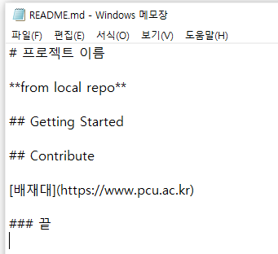
README.md 등록
README.md
목적: 프로젝트의 설명, 설치, 사용방법, LICENSE 등에 대해서 설명해 놓은 파일.
Github Repository의 시작 페이지로 역할
로컬저장소, 원격저장소에 한 곳에서 작성
- markdown 문법 사용 : https://guides.github.com/features/mastering-markdown/
기존 파일과 같은 방식으로 add, commit, push 진행 후 완료
원격저장소에서 작성했을 경우, 로컬저장소에 pull로 동기화

Slide 3
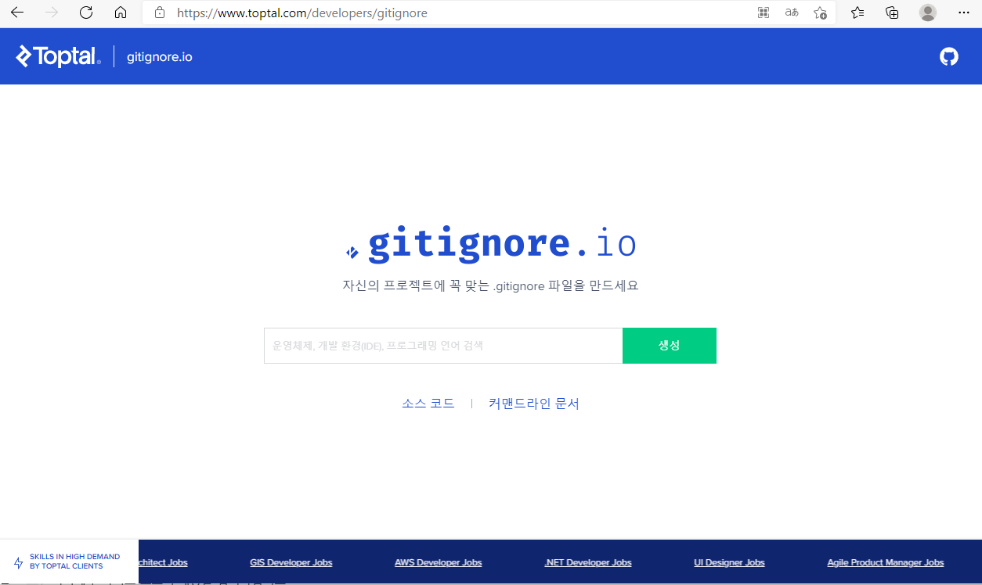
.gitignore 등록
.gitignore ?
목적: git에서 track에서 제외하고 싶은 파일/폴더를 저장
사용하는 IDE 종류에 따라 자동 설정되는 파일 및 기타 개발자가 제외하고 싶은 파일
- IDE 및 사용시스템에 따라 .gitignore를 자동 구성해 주는
사이트 : https://www.gitignore.io
※ IDE가 생성하는 설정파일은 push하지 않도록 주의
예) • Visual Studio : .vs/, .bin/, .obj/
• PyCharm, IntelliJ : .idea, /venv
• Eclipse : .classpath, .project
Working directory에 저장
기존 파일과 같은 방식으로 add, commit, push 진행 후 완료

Slide 4
대학생(교수) 특별 가입
대학생 private 무료 사용 소개
고등학생, 전문학교, 대학교 이와 유사한 교육기관에 등록된 사람
증명가능한 학교에서 발행한 e-mail 주소, 혹은 학생상태임을 증명할 서류를 제공
Github 계정 소유 (계정에 로그온 상태에서 신청)
13세 이상
교수 private 무료 사용 소개
교육자, 교수, 및 연구원
증명가능한 학교에서 발급한 e-mail 주소, 혹은 학교 소속임을 증명할 서류 제공
Github 계정 소유 (계정에 로그온 상태에서 신청)

Slide 5
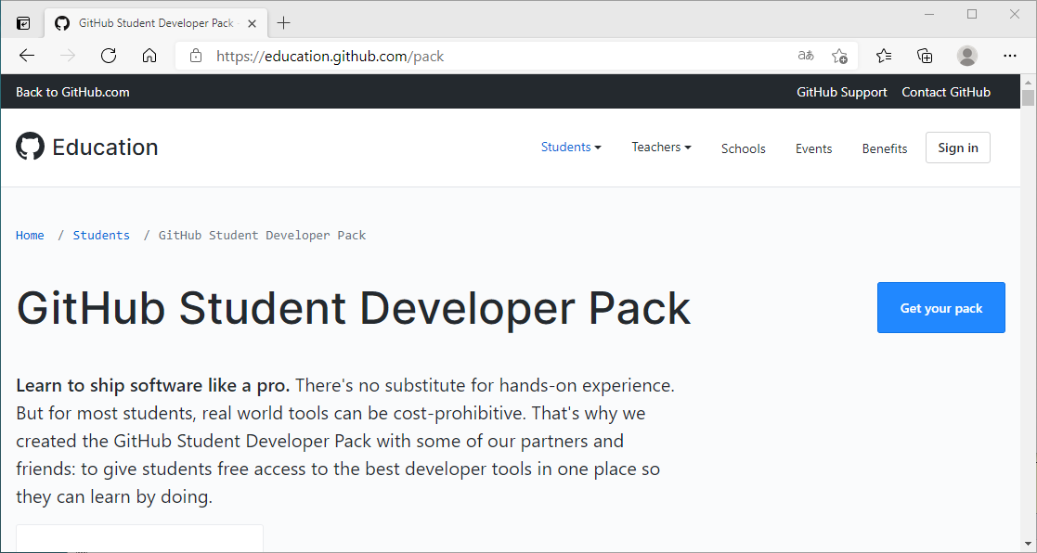
대학생(교수) 특별 가입
대학생(교수) private 무료 사용 소개
https://education.github.com/pack

Slide 6
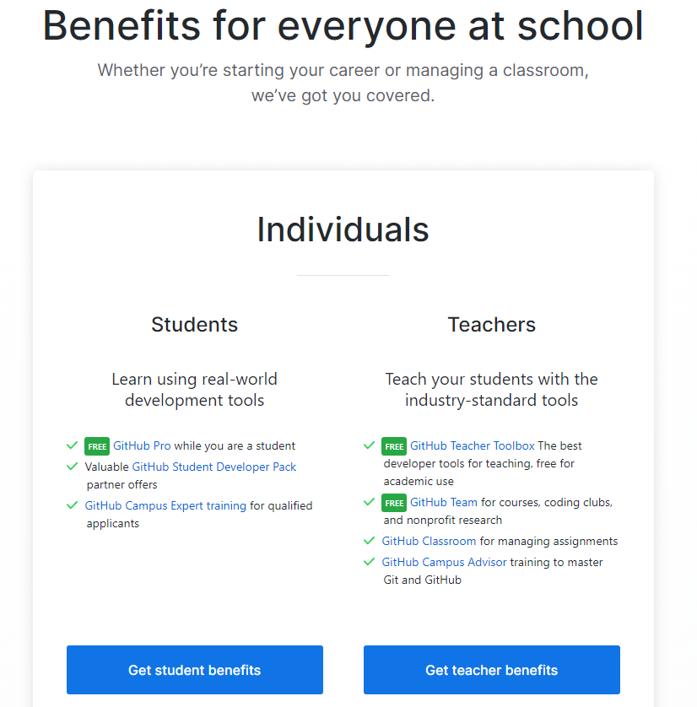
대학생(교수) 특별 가입

